Slide 1
木造住宅
補助制度利用者・事業者アンケート結果
参考資料３

Slide 2
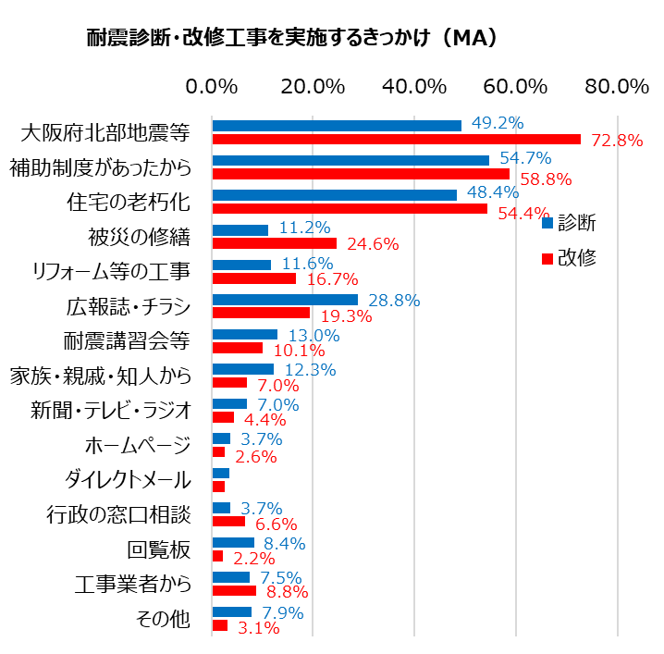
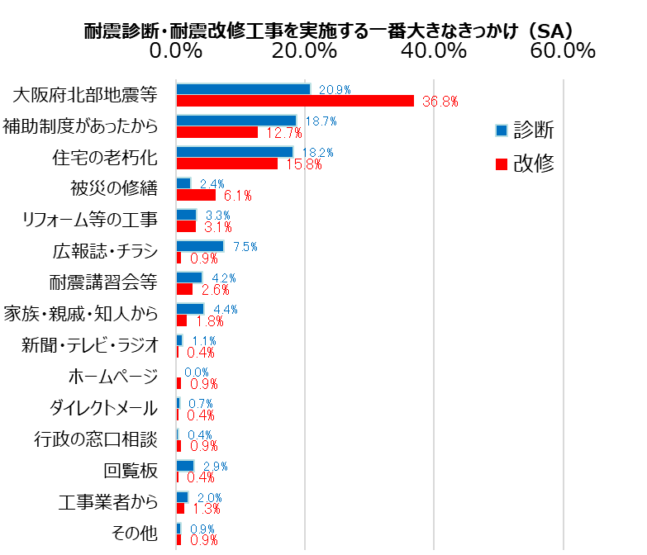
令和元年度補助制度利用者アンケート ・実施するきっかけ
調査対象 ： 調査期間内に補助金交付決定を受けて耐震診断、耐震改修工事を行った所有者等
調査期間 ： 令和元年８月１９日～令和２年１月３１日
調査手法 ： 記述式
有効回答数：耐震診断455 耐震改修工事228
耐震診断、改修工事を実施するきっかけとして、大阪府北部を震源とする地震（大阪府北部地震）、補助制度の存在、住宅の老朽化と回答する所有者が多かった。
その中でも一番大きなきっかけとしては、耐震診断実施者では上記の3項目がほぼ同じ割合であるのに対し、改修工事を行った所有者では大阪府北部地震が突出しており、地震の発生が改修工事実施の大きな動機となったと考えられる。
1

Slide 3
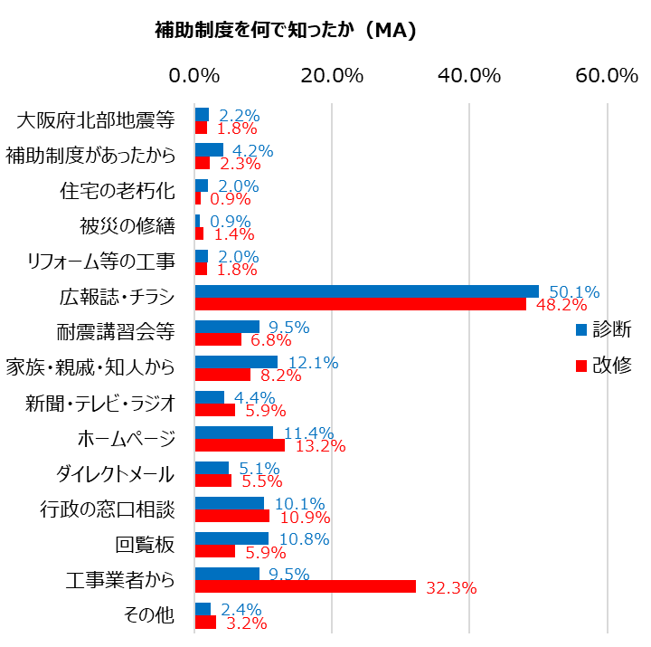
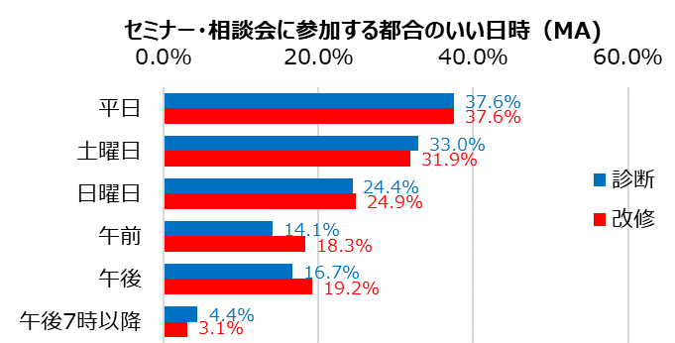
令和元年度補助制度利用者アンケート・補助制度の認知等
●補助制度の認知
補助制度については約半数の所有者が広報誌やチラシを見て知ったと回答しており、他の手段についてはほとんどが1割前後のとなっている。しかしながら、耐震改修工事を実施した所有者では工事業者から補助制度を知ったという割合が3割となっている。
耐震改修工事についてとりあえず工務店等に相談された所有者が多かったと推察され、行政からの働きかけのほか、工事業者からの情報提供も所有者への啓発等に有効であると考えられる。
●セミナー・相談会に都合のいい日時
現在セミナー等については土日の休日に開催している市町村が多いが、所有者に参加の都合のいい日時を確認したところ、平日という回答が最も多かった。
2

Slide 4
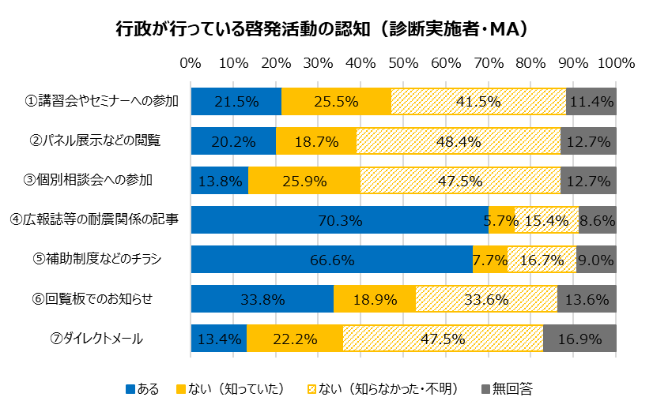
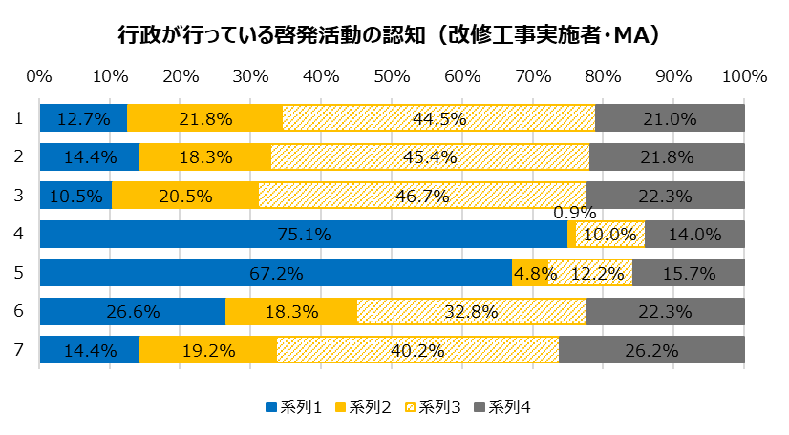
令和元年度補助制度利用者アンケート・啓発活動の認知
行政が行っている啓発活動の認知について、認知度の順番については診断、改修工事実施者にほぼ違いは見られない。
しかしながら、講習会やセミナー、パネル展示などのイベントは、診断実施者の方が耐震改修工事実施者より認知の割合や参加したことがある人の割合が高くなっている。
凡例について
■ある
・参加、利用したこと、見たことがある
■なし（知っていた）
・参加等していないが、知っていた
〼ない（知らなかった・不明）
・参加等しておらず、知らない
3

Slide 5
建築事業者向けアンケート ・診断から設計に進まない理由
調査対象 ： 設計事務所、工務店等建築関係事業者
調査期間 ： 令和2年6月2日（火）~14日（日）
調査手法 ： ウェブ調査
有効回答数：117
耐震診断の実績がある建築関係事業者の9割が、診断は実施しても設計に進まなかった経験があると回答している。
進まない理由は工事の費用負担という回答が最も多い。また、1番大きな理由として2割、2番目として4割の事業者が回答しているなど、所有者の危機意識に課題を感じている事業者が多い。
4

Slide 6
建築事業者向けアンケート ・設計から工事に進まない理由
耐震設計の実績がある建築関係事業者の6割が、設計は実施しても工事に進まなかった経験があると回答している。
進まない理由は工事の費用負担との回答が圧倒的に多く、設計で工事費用が具体的にわかった時点で負担を感じ、工事に進まない所有者がいると考えられる。
また診断から設計に進まない理由と比較すると、工事中の住まいの問題との回答が多くなっており、設計をして工事中の住まいについて課題と感じる所有者がいることも考えられる。
5

Slide 7
建築事業者向けアンケート ・工事で負担となっていること
耐震改修工事の実績がある工務店に工事で所有者の負担となっていることをたずねると、工事の費用負担との回答が圧倒的に多くなっている。
また2番目の理由として半数が工事中の住まいの問題と回答しており、工事を進めていくうえで実際に工事中の住まいについて課題と感じる所有者が生じていることが考えられる。
6

Slide 8
建築事業者向けアンケート ・耐震についての説明
耐震化が必要となる旧耐震住宅の所有者からリフォームなど耐震改修以外の依頼があった場合に、耐震化の必要性などについて説明するかをたずねたところ、６割が必ず説明すると回答している。
必要性を説明しない理由としては、所有者の費用負担が増えるためという回答が最も多く、耐震改修工事の費用負担へ課題を感じている事業者が多いと考えられる。
7

Slide 9
建築事業者向けアンケート ・補助制度等の認知
耐震診断や改修を業務として行っている建築関係事業者に耐震に係る補助制度や税制優遇について知っているかたずねたところ、8割は両方とも知っていると回答しており、知っている場合は9割近くが所有者にも紹介しているとのことだった。
しかしながらいずれも知らないとの回答が６％、知っていても所有者に紹介していない事業者が12%あった。
事業者から所有者への働きかけは一定の効果が期待できるため、このような事業者への補助制度等の周知が必要となる。
8

